Slide 1
数据结构（下）

Slide 2
内容提要
树和森林
键树
图状结构介绍

Slide 3
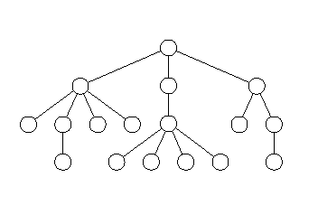
什么是树？
树是n（n≥1）个结点的有限集合，且：
（1）有且仅有一个特定的称为根的结点。
（2）当n>1时，其余结点可分为m（ m>0）个互不相交的有限集T₁, T₂, …, T_{m}，其中每一个集合本身又是一棵树，并且称为根的子树。
有序树：树中结点的各个子树
从左至右有序。
无序树：树中结点的各个子树
从左至右无序。

Slide 4
树结构和线性表
树:
只有一个结点（根结点）无前趋。
存在多个结点（叶子结点）无后继。
其余结点有一个前趋和多个后继。
线性表
只有一个结点无前趋。
只有一个结点无后继。
其余结点有一个前趋和一个后继。

Slide 5
基本概念
有关树的基本概念：子结点、父结点、叶子结点、兄弟结点、分支结点、内部结点、结点的层数、树的高度、结点的度、树的度
树的度：树内各结点的度的最大值。
如：2 度树、3 度树
结点的祖先和子孙：
结点的祖先是从根结点到该结点所经路径上的所有结点。以某结点为根的子树中的任一结点都称为该结点的子孙。

Slide 6
二叉树和树
赵老根
二度树是否是二叉树？
严格说来，二度树和二叉树是不同的。
当二度树中某结点含有一个子结点时，无左右之分。二叉树可以是空二叉树，但通常规定树不能为空。
赵解放
赵抗美
赵跃进
赵卫兵
赵永红
赵改革
赵开放
赵小康

Slide 7
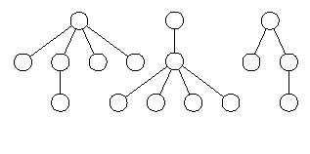
森林
森林是m(m≥0)棵互不相交的树的集合。
对于一棵树而言，树中每个结点的所有子树即为一个森林，通常也称做结点的子树森林。
树 = 根结点 + 子树森林
森林 = 树的集合

Slide 8
树的实现
采用链式存储，对于一个m度树，每个结点设计m个指向子树的指针域。
采用这种存储方式，空间浪费严重。若一个m度树共含有n个结点，所有指针中空指针所占的比率为：
采用链式存储，为树中每个结点设计一个指针域，指向其父结点。
采用这种存储方式，没有空间浪费，可以很容易求得指定结点的父结点，但求得指定结点却很困难。

Slide 9
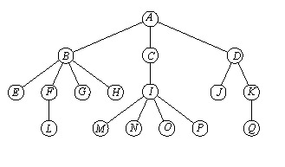
树的遍历
树的遍历方法
  先根遍历
  （1）访问树的根结点；
  （2）从左向右依次先根遍历根的每棵子树。
  后根遍历
  （1）从左向右依次后根遍历根的每棵子树；
  （2）访问树的根结点。
对于右面的树而言
  先根遍历
  ABEFLGHCIMNOPDJKQ
  后根遍历
  ELFGHBMNOPICJQKDA

Slide 10
什么是图?
一个图可以形式定义为一个二元组：
G = ( V, E )，其中：
（1）V 是顶点（结点）的有穷集合。
（2）E是连接V中两个不同顶点（顶点对）的边的有限集合。
如果E中的顶点对是有序的，即E中的每条边都是有方向的，则称G为有向图。如果顶点对是无序对，则称G是无向图。

Slide 11
有向图和无向图
v₁
v₂ v₃
v₄ v₅
右面的图是一个有向图，可
以描述为：
G = (V, E)，其中
V = {v₁,v₂,v₃,v₄,v₅}
E = {<v₁, v₂>,<v₁, v₃>,<v₂, v₄>,<v₃, v₄>,<v₄,v₅>,<v₅, v₂>, <v₅, v₁>}
右面的图是一个无向图，可
描述为：
G = (V, E)，其中
V = {v₁,v₂,v₃,v₄,v₅, v₆}
E = {(v₁, v₂),(v₁, v₆),(v₂, v₅),(v₂, v₆),
(v₃,v₅),(v₃, v₄),(v₄, v₅)}
v₂ v₃
v₁ v₄
v₅ v₆

Slide 12
基本概念
对于无向图而言，假若顶点v和顶点w 之间存在一条边(v,w) ，则称v 和w是相邻的，顶点v 和w 互为邻接顶点。边(v,w) 和顶点v 和w 相关联。（对于有向图，称为邻接到和邻接自。）
对于无向图而言，从顶点v到顶点w的路径指的是一个顶点序列(v = v₀v₁…v_{m}= w)，其中(v_{i},v_{i+1})∈E。路径的长度指的是路径上的边的数目。（对于有向图，也可以定义路径，且路径是有向的。）
若路径中的顶点没有重复，称为简单路径。
第一个顶点和最后一个顶点相同的路径称为环或回路。
在无向图中，如果从顶点v到顶点w有路径，则称顶点v和顶点w是连通的。

Slide 13
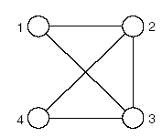
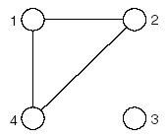
基本概念
如果无向图G中任意两个顶点都是连通的，则称图G是连通图。
设图G=(V, E) 和图 G′=(V′,E′),且 V′⊆V, E′⊆ E, 则称 G′ 为 G 的子图。
如果一个无向图不是连通图，则其中的每个极大连通子图称为无向图的连通分量。

Slide 14
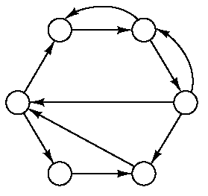
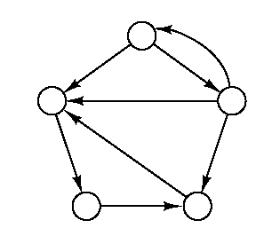
基本概念
如果有向图G中任意两个顶点间都存在有向路径（对任意两个顶点v和w，既存在v到w的有向路径，也存在w到v的有向路径），则称有向图G是强连通图。其各个极大强连通子图称作它的强连通分量。
如果不考虑有向图中边的方向所得到的无向图是连通图，则有向图称为弱连通图。

Slide 15
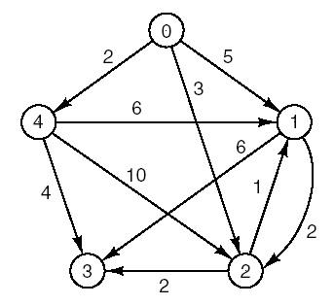
基本概念
对于无向图而言，和顶点相关联的边的数目称为顶点的度。
对于有向图而言，从顶点出发的边的数目称为顶点的出度，到达该顶点的数目称为顶点的入度。
边上带有权值的有向图或无向图分别称作有向网或无向网。

Slide 16
This slide is modified from
  常宝宝
  北京大学计算机科学与技术系
  chbb@pku.edu.cn

